Slide 1

Элементы финансовых расчетов

Slide 2
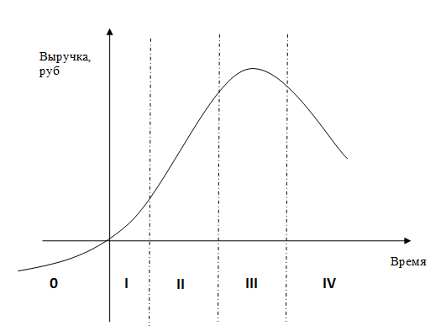
Продукт ориентированный подход (Product development)
Жизненный цикл товара (ЖЦТ) описывает особенности реализации и поведение товара с момента первоначального появления на рынке до полного прекращения продаж на данном рынке.
I – выход на рынок
II – рост
III - зрелость
IV - спад

Slide 3
Характеристики этапов ЖЦТ
Характеристика | Выход на рынок | Рост | Зрелость | Спад
1. Потребители | Новаторы | Раннее большинство | Позднее большинство | Консерваторы
2. Конкуренция | Отсутствует/ с предыдущими моделями | Растет | Высокая | Низкая
3. Прибыль | Отсутствует | Возрастает | Сокращается | Низкая
4. Характер продвижения | Информирующий | Убеждающий | Подчеркивая преимущества | Информирующая
5. Цели маркетинга | Адекватная сбытовая сеть Адаптация Т на рынке Ответ конкурентов | Широкая сбытовая сеть Оптимально высокая цена Наращивание объемов | Защита рыночной доли Продление ЖЦТ Ценовая конкуренция Работа с маркой | Реанимация Т Сокращение присутствия на Р Уход с Р

Slide 4
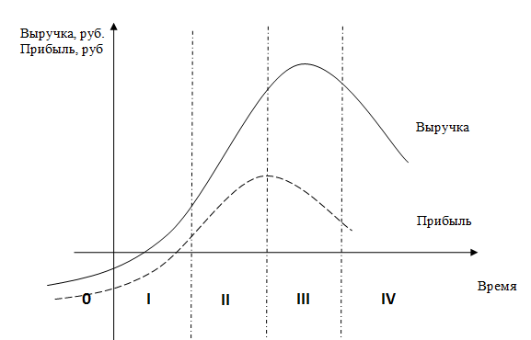
Продукт ориентированный подход (Product development)

Slide 5
Поиск целевого сегмента
Что такое сегмент?
Два этапа сегментации:
макросегментация;
микросегментация.
Этапы целевого маркетинга:
1. сегментация рынка
2. выбор целевого рынка
3. позиционирование товаров

Slide 6
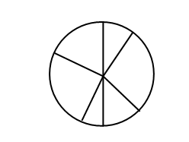
Поиск целевого сегмента
Методы сегментации:
метод группировок по одному или нескольким признакам
метод многомерной классификации (комплексной типологии)
Признаки сегментации для B2C:
Объективные |  |  | Субъективные
Географические | Демографические | Социально-экономические | Психографические | Поведенческие
Регион, численность населения | Возраст, пол, размер семьи | Профессия, образование, уровень доходов | Образ жизни, принадлежность к социальному классу | Готовность купить, чувствительность к цене, эмоциональное отношение к товару

Slide 7
Поиск целевого сегмента
Признаки сегментации для B2B:
Объективные |  |  |  |  | Субъективные
Географические | Отраслевые | Правовые | Экономические | Технологические | Поведенческие
Внешний/внут-ренний рынок, концентрация потребителей, количество потребителей | Сфера деятельности, отраслевая зависимость | Форма собственности, размер фирмы | Интенсивность потребления, размер заказов, платежеспособ-ность | Уровень развития технологий, особенности технологий | Централизация процесса покупки, степень необходимости в товаре, лицо, принимающее решение

Slide 8
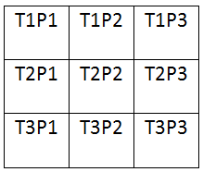
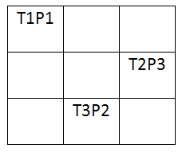
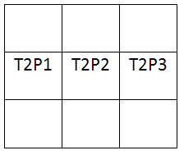
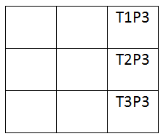
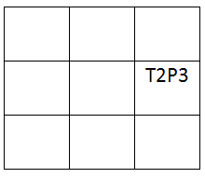
Поиск целевого сегмента
Стратегии охвата рынка: массовый, дифференцированный (избирательная, товарная или рыночная специализация), концентрированный.

Slide 9
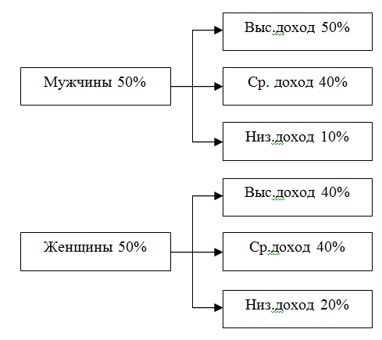
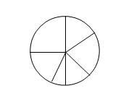
Пример построения дерева сегментации
Показатели | Мужчины | Женщины
Выс.доход | 25 | 20
Ср.доход | 20 | 20
Низ.доход | 5 | 10

Slide 10
Поиск целевого сегмента
Критерии выбора стратегии охвата рынка:
Ресурсы и затраты
Степень однородности товара
Этап жизненного цикла товара
Степень однородности рынка
Маркетинговые стратегии конкурентов

Slide 11
Поиск целевого сегмента
Критерии привлекательности сегментов:
емкость и перспективы роста
доступность
существенность
уровень конкуренции
наличие товаров-заменителей

Slide 12
Поиск целевого сегмента
ВАЖНО: выбирать такие признаки потребителей, которые являются определяющими для выбранного продукта
ВОПРОСЫ:
почему именно потребитель такими характеристиками купит/покупает продукт
почему эти характеристики потребителя влияют на выбор продукта
чем этот продукт отличается от предложения конкурентов

Slide 13
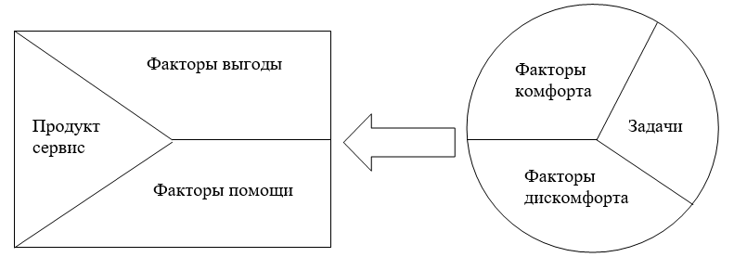
Создание ценностного предложения (Value Proposition)

Slide 14
Создание ценностного предложения (Value Proposition)
1. Найти проблемы, задачи (job to be done), которые потребитель может решать с помощью продукта, учитывая поведенческие факторы текущего дискомфорта (pains) и ожидаемого комфорта (gains).
2. Сформулировать факторы дискомфорта.
3. Перечислить факторы комфорта.
4. Предложить решение в соответствии с формулой: «Продукт _______ помогает клиенту, который хочет решить задачу ___________ тем, что ____________ и/или обеспечивает _________________ с помощью _________________»

Slide 15
Позиционирование
Дифференциация товара – придание существенных особенностей, призванных отличить его от аналогов конкурентов.
Для дифференциации надо определить:
1. Реальные и эмоциональные выгоды, которые могут быть причиной покупки
2. Позиции конкурентов в отношении этих выгод
3. Позиция нашего товара по сравнению с конкурентами
Позиционирование товаров – это инструмент дифференциации товара, определение позиции товара в сознании потребителя, выгодно отличающее его от конкурентов.
Атрибут позиционирования – источник мотивации или основная полезность товара с позиции потребителя.
Товар – набор воспринимаемых потребителем атрибутов (свойств)

Slide 16
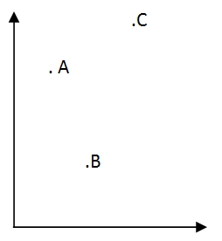
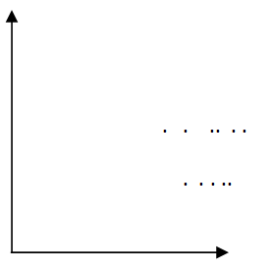
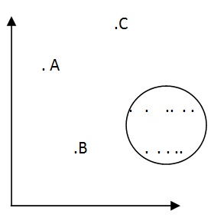
Позиционирование
Построение карты позиционирования:
Выбор наиболее значимых атрибутов товара (из широкого перечня)
Оценка потребителями существующих товаров в отношении этих атрибутов, выделение наиболее значимых.
Значение атрибутов для идеального товара
Совмещение пунктов 2 и 3.

Slide 17
Позиционирование
Определить основных конкурентов
Перечислить как можно больше характеристик продукта, значимых для потребителя
Дать оценку характеристикам продукта и продуктам-конкурентам
Выбрать на основании полученных данных две наиболее выигрышные характеристики
Построить карту позиционирования, где обозначить позицию продукта и конкурентов
Продукт | Быстродейст. | Надежность | … | Вес
А | 5 | 4 |  | 2
В | 4 | 2 |  | 3
С | 3 | 5 |  | 4

Slide 18
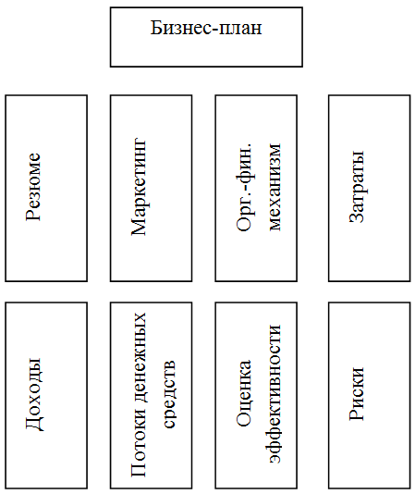
Трансформация бизнес-модели в бизнес-план
Бизнес-план - документ, в котором систематизируются основные положения развития проекта на определенный период, базовым фундаментом которого является бизнес-модель.
Этапы разработки:
Сбор исходной информации, проработка альтернативных решений
Формирование инвестиционной программы
Оценка показателей эффективности.

Slide 19
Источники финансирования проекта
Бутстрэппинг
Краудфандинг
Бизнес-инкубаторы и программы акселерации
Технопарки
Гранты
Бизнес-ангелы
Венчурные фонды
Долговое финансирование

Slide 20
Книги
Роб Фитцпатрик «Спроси маму. Как общаться с клиентами и подтвердить правоту своей бизнес-идеи, если все кругом врут?»
Стив Бланк «Четыре шага к озарению. Стратегии создания успешных стартапов»
Джеффри Мур «Преодоление пропасти. Как вывести технологический продукт на массовый рынок»
Клейтон Кристенсен «Дилемма инноватора. Как из-за новых технологий погибают сильные компании»
Лафли Алан, Мартин Роджер Л. «Игра на победу. Как стратегия работает на самом деле»
Нир Эяль, Райан Хувер «Hooked. На крючке. Как создавать продукты, формирующие привычки»

Slide 21
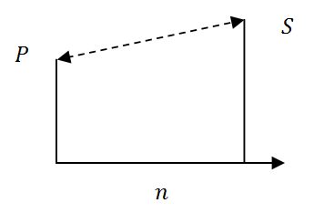
Элементы финансовых расчетов
P – первоначальная инвестированная сумма,
S - наращенная сумма,
n - период начисления – период, за который начисляются проценты, измеряется в годах,
m - количество интервалов начисления в каждом году - минимальный промежуток времени, по прошествии которо­го происходит начисление процентов,
i, d, j - процентная ставка характеризует интенсивность начисления процентов.

Slide 22
Элементы финансовых расчетов
Про­центные ставки всегда годовые.
2 способа начисления процентов: декурсивный и антисипативный.
Декурсивная процентная ставка i называется ссудной.
Антисипативная процентная ставка d называется учетной ставкой.
Процентные ставки могут быть простыми или сложными.

Slide 23
Элементы финансовых расчетов
При декурсивном способе проценты начисляются в конце каждого интервала начисления.
При антисипативном (предварительном) способе проценты начисляются в начале каждого интервала начисления.
Простые ставки в течение всего периода начисления применяются к первоначальной сумме.
Сложные ставки в каждом интервале начисления применяются к те­кущей наращенной сумме.

Slide 24
Простая ссудная ставка
После 1го года
S = Р + iP = Р(1 + i)
После 2х лет
S = Р + iP + iP = Р(1 + 2i)
После n лет
S = Р(1 + ni)

Slide 25
Сложная ссудная ставка
После 1го года
S = Р + iP = Р(1 + i)
После 2х лет
S = Р(1 + i) + iP(1+i) = Р(1 + i)(1 + i) = P(1+i)²
После n лет
S = P(1+i)^{n}

Slide 26
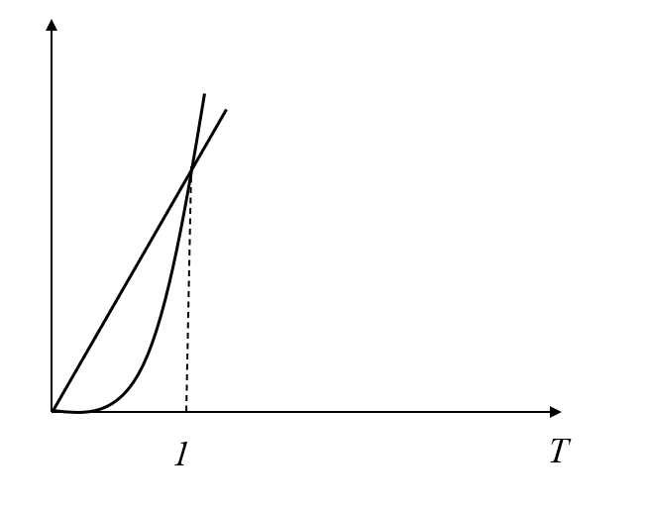
Применение простых и сложных ссудных ставок
Простая ссудная ставка
S = Р(1 + ni)
Сложная ссудная ставка
S = P(1+i)^{n}
Сложная номинальная ставка
S = Р(1 + j/m)^{nm}

Slide 27
Когда период меньше года
n = t/T, где
t — период начисления (в днях),
T — продолжительность года (в днях)
Дата выдачи и дата погашения ссуды всегда считаются за один день.
360/360 - обыкновенные проценты с приближенным числом дней ссуды
365/365 - точные проценты с точным числом дней ссуды
365/360 - называются обыкновенные проценты с точным числом дней ссуды

Slide 28
Антисипативные ставки. Вексель.
На практике учетные ставки применяются при учете (покупке) векселей. Сумма получаемого дохода рассчитывается исходя из наращенной суммы S (величины погашаемого кредита). Заемщик получает в начале периода начисления процентов сумму Р = S - D, где D - это дисконт (скидка). Такая операция называется дисконтированием по простой учетной ставке.
Если d — простая учетная ставка, то
P = S(1 - nd) S = Р(1 + ni)
Если d — сложная учетная ставка, то
P = S(1 -d)^{n} S = Р(1 + i)^{n}

Slide 29
Антисипативные ставки. Вексель.
ПРИМЕР
Погасительный платеж суммой 500 у.е. по кредитному договору должен быть погашен через 8 месяцев. Определить сумму полученного кредита, если:
Кредит предоставлен по простой судной процентной ставке 20% годовых
Кредит предоставлен в виде векселя по простой учетной ставке 20% годовых
1) S = Р(1 + ni), т.е. P = S/(1 +ni) = 500/(1 + 0,2*8/12) = 441 у.е.
2) P = S(1 - nd) = 500(1 – 0,2*8/12) = 433 у.е.

Slide 30
Эквивалентность ставок.
Очень часто перед инвестором стоит задача выбора одного из этих вариантов инвестирования первоначальной суммы. Возникает задача сравнения между собой различных процентных ставок.
Две ставки называются эквивалентными, если при одинаковой первоначальной сумме Р и за одинаковый период начисления п они приводят к одинаковой наращенной сумме S.
При сравнении двух ставок из разных классов для одной из них находят эквивалентную ей ставку из другого класса и проводят сравнение двух ставок из одного класса.

Slide 31
Эквивалентность ставок.
Определим сложную ссудную ставку эквивалентную сложной номинальной ставке:
S₁ = Р(1 + i_{с})^{n}
S₂ = Р(1 + j/m)^{nm}
Так как ставки эквивалентны, то
S₁ = S₂
P₁ = P₂
n₁ = n₂
Р(1 + i_{с})^{n} = Р(1 + j/m)^{nm}
(1 + i_{с})^{n} = (1 + j/m)^{nm} => i_{c} = (1 + j/m)^{m} – 1 - эффективная ставка

